Slide 1


Slide 2
BÀI 123: ÔN TẬP.
KIỂM TRA BÀI CŨ
Cáo và gà
Gà đang đi dạo trên đồng thì gặp cáo. Cáo ngọt ngào: “Bạn đi chơi xuân à? Ôi, bạn thật tuấn tú! Tôi ôm bạn nhé!”. Gà mải nghe nịnh, cáo lao tới ngoạm gà.
Mấy bác nông dân nhìn thấy, lao ra đuổi cáo.
Gà bảo cáo: “Anh nói hai ta là bạn thì họ sẽ không đuổi nữa”.
Cáo vừa mở miệng, gà đã bay tót lên cây.
Cáo uất quá nhưng không làm gì được.

Slide 3
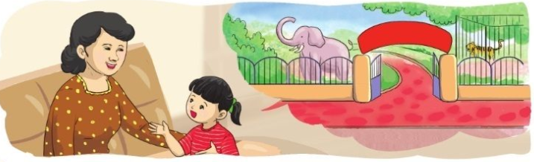
Tập đọc
BÀI 123: ÔN TẬP.
Vườn thú
Lớp bé Xuân đi thăm vườn thú. Về nhà, bé kể với bà: “Con hổ ăn tham lắm. Nó ngoạm cả tảng thịt bò. Con voi thì lấy đuôi quất lên lưng. Chắc nó mỏi lưng, bà nhỉ ? Lũ chích chòe cứ nhảy thoăn thoắt. Con vẹt có cái mỏ khoằm. Còn con công trắng, toàn thân trắng toát ”.
Nghĩ một lúc, bé nói: “Bà mà ngoan thì cô giáo cháu sẽ đưa bà đi thăm vườn thú”.

Slide 4
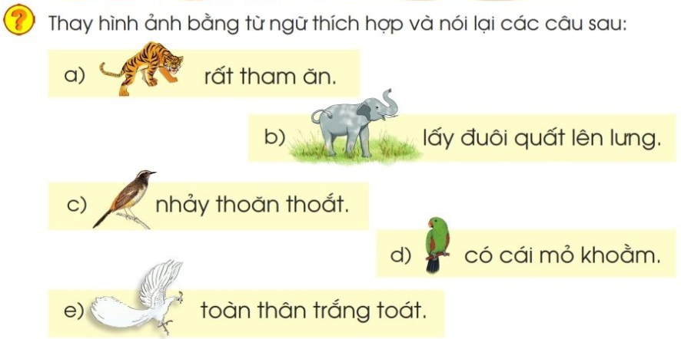
BÀI 123: ÔN TẬP.

Slide 5
V
20
BÀI 123: ÔN TẬP.
Thay hình ảnh bằng từ ngữ thích hợp để hoàn thành câu:
M: Con hổ rất tham ăn.
ȪΡ
Con........lấy đuôi quất lên lưng.
ích chφǩ
Ch.................. nhảy thoăn thoắt.
Ȫẹt
Con ...........có cái mỏ khoằm.
công trắng
Con .........................toàn thân trắng toát.

Slide 6
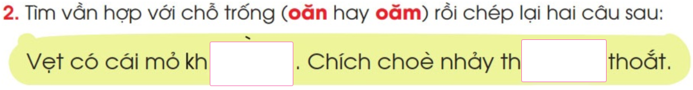
BÀI 123: ÔN TẬP.
oằm
oăn
ǮǮǮǮǮǮǮǮǮǮǮǮǮǮǮǮǮǮǮǮǮǮ
ǮǮǮǮǮǮǮǮǮǮǮǮǮǮǮǮǮǮǮǮǮǮ
Ȭɀt có cái Șỏ khżm. chích chφǩ șhảy
thʈn thĳt.

